Slide 1
JavaScript 语法基础

Slide 2
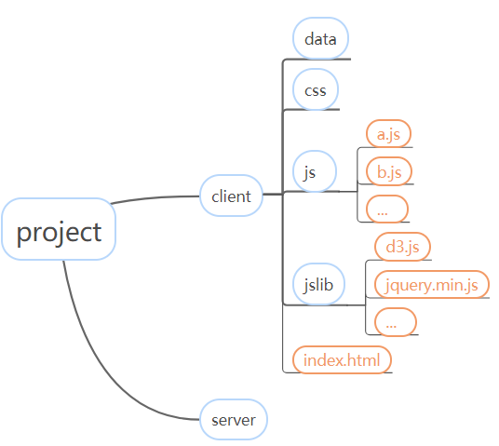
1. 文件结构

Slide 3
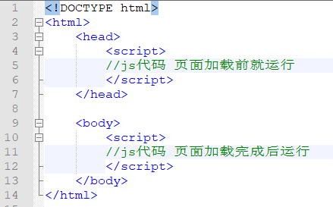
2. JavaScript 在 HTML 中的位置
Js 文件在 HTML 中可以放在 <body> 和 <head> 部分中
head 标签中的 js 代码/文件会在页面加载前就运行
body 标签中的 js 代码则在页面加载完毕后才运行
因此，我们常常将需要引用的 js 库文件放在 head 中，而把需要对 dom 元素进行操作的自己的 js 文件放在 body 中（可视化常常需要操作 dom 元素来创建图表）。

Slide 4
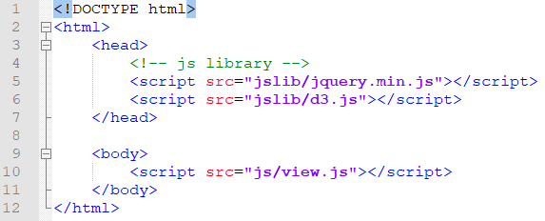
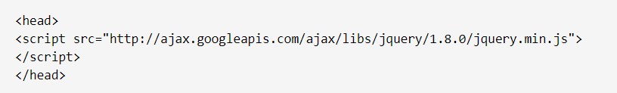
可以将 js 文件写在 xxx.js 文件中，然后在 HTML 文件中进行引用 注意文件的相对路径。
也可以引用在线的库文件
后续作业中，如果使用JavaScript库建议将js库文件下载后引用。

Slide 5
3. JavaScript 语法
学习参考
http://www.w3school.com.cn/js/index.asp
https://developer.mozilla.org/zh-CN/docs/Web/JavaScript

Slide 6
3.1 变量声明
在 JavaScript 中使用 var 关键词来声明变量： var carname; carname="Volvo"; 或者在声明变量时对其赋值： var carname="Volvo"; JavaScript 拥有动态类型， 相同的变量可用作不同的类型： var x; // x 为 undefined var x = 6; // x 为数字 var x = "Bill"; // x 为字符串
JavaScript 数组 var cars=new Array(); cars[0]="Audi"; cars[1]="BMW"; cars[2]="Volvo"; 或者: var cars=
new Array("Audi","BMW","Volvo"); 或者: var cars=["Audi","BMW","Volvo"];

Slide 7
3.2 函数
无参数的函数：
function functionname(){ 这里是要执行的代码 }
带参数的函数： function myFunction(var1,var2){ 这里是要执行的代码 }

Slide 8
3.3 控制语句
if (条件 1) { 当条件 1 为 true 时执行的代码 }else if (条件 2){ 当条件 2 为 true 时执行的代码 }else{ 当条件 1 和 条件 2 都不为 true 时执行的代码 }
for (var i=0; i<5; i++){ 需要执行的代码 }
while (条件){ 需要执行的代码 }

Slide 9
3.4 输出
写到 HTML 文档中输出： document.write("<p>我的第一段 JavaScript</p>");
控制台输出(ctr+shift+I 打开)： console.log(“我的第一段 JavaScript”);
使用警告框显示数据：
window.alert(“this is alert”);

Slide 10
4. 如何执行JavaScript代码
1. 开启服务器
Windows： IIS
https://jingyan.baidu.com/article/ceb9fb1074357b8cac2ba058.html
浏览器访问 localhost:绑定的端口
Linux/macOS：Apache/Nginx
https://www.cnblogs.com/gmq-sh/p/5750833.html
Python：
在 index.html 同级目录下运行 python -m http.server 8080
浏览器访问 localhost:8080
2. Node.js 直接运行 js 文件
http://www.runoob.com/nodejs/nodejs-tutorial.html
3. 在线编译器
http://www.w3school.com.cn/tiy/t.asp?f=js_intro_document_write
4. 用浏览器打开 HTML 文件

Slide 11
课堂练习
用 JavaScript 完成快速排序算法

